Slide 1


Муниципальное бюджетное общеобразовательное учреждение
«Ярцевская средняя школа №1»
Исследовательский проект
«Как живётся тебе,
мой четвероногий друг?»
Выполнила ученица 2 класса А
Кожевникова Анастасия

Slide 2

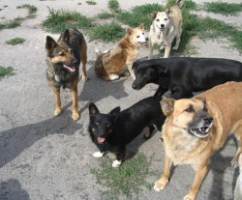
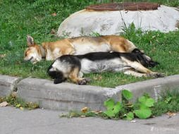
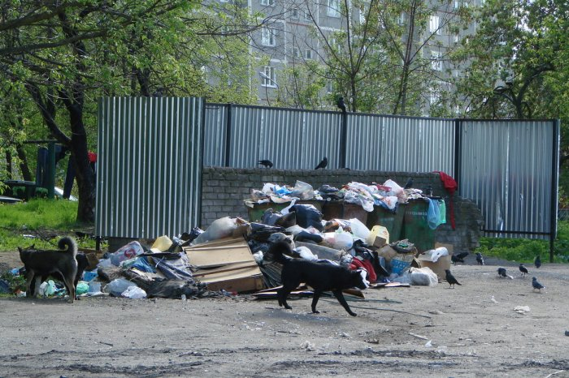
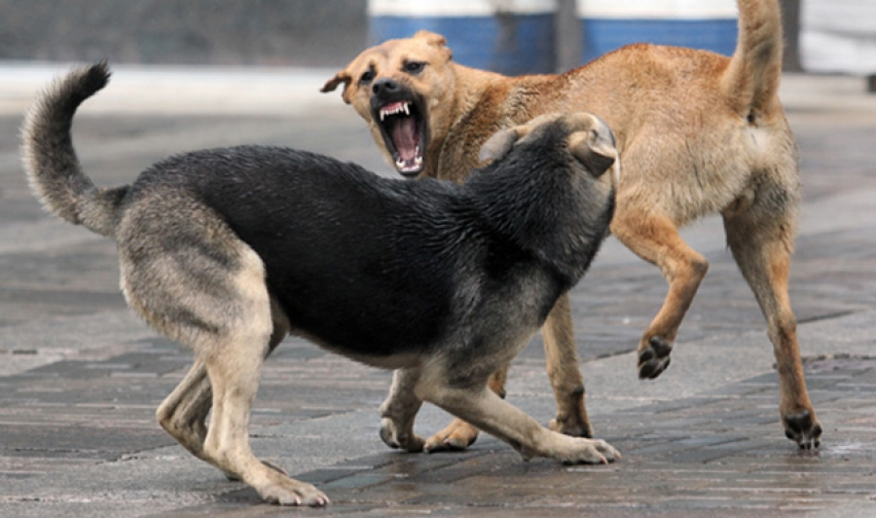
Почему появляются в городе бездомные животные? Что нужно сделать, чтобы бродячих собак стало меньше?
?
Как избежать
нападения собак?

Slide 3

Проблема исследования –
слабая информативность младших школьников о бездомных собаках нашего города.

Slide 4

Проблема
Проектирование
Поиск информации
Продукт
Презентация

Slide 5

«Как живётся тебе,
мой четвероногий друг?»

Slide 6

Тема исследования: «Бездомные собаки».
Цель работы:
раскрыть разнообразные взаимоотношения человека и собаки;
заострить внимание на ответственности человека за прирученных животных.

Slide 7

Задачи:
ознакомиться со статьями о собаках в первоисточниках;
узнать о различных породах собак;
собрать и изучить информацию об отношении людей к собакам;
показать значение собак в жизни человека;
разработать конкретные рекомендации по их возможному устранению или профилактике нарушений;
подготовить обращение к Главе Администрации Ярцевского района, к городскому Совету депутатов, к полномочиям которого отнесено решение природоохранных задач, с просьбой принять меры по данному вопросу;
изготовить памятку и буклет «Внимание» Бездомные собаки!».

Slide 8
Методы исследования:
анализ литературы и материалов Интернета по теме;
наблюдение;
анкетирование;
интервьюирование.

Slide 9

I этап – подготовительный
1.Постановка проблемы (или выделение основополагающего вопроса).
2.Определение темы исследования-проекта.
3.Определение названия исследовательского проекта.
4.Формулировка целей и задач исследовательского проекта, выдвижение гипотезы исследования.

Slide 10

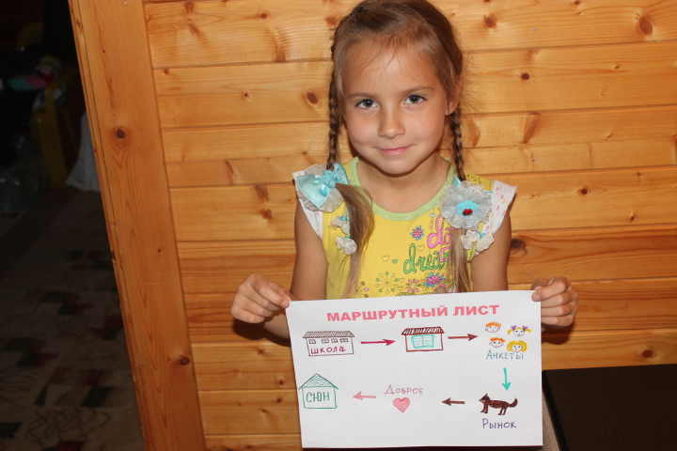
Я рисую маршрутный лист

Slide 11

План работы
1 | Определение темы, названия, цели и задач исследования | 1 – 4 сентября
2 | Изучение литературы о взаимодействии собак и людей, об опасности бездомных собак. | 5 - 7 сентября
3 | Анкетирование детей и взрослых. Обработка анкетных данных. | 8 – 11 сентября
4 | Выделение территории для наблюдений, наблюдение, за бездомными собаками, их подсчёт. Проведение фотосъёмки. | 12 – 18 сентября
5 | Посещение ветлечебницы, выяснение, какими болезнями болеют собаки. Проведение фотосъёмки. | 19 сентября
6. | Беседа с педагогом дополнительного образования СЮН Бахтиной О. П. | 21 сентября
7 | Оформление продукта проекта памятки и буклета «Внимание! Бродячие собаки!» | 22 – 25 сентября
8 | Подготовка, выступления, презентации | 26 – 29 сентября
9 | Подведение итогов работы | 30 сентября

Slide 12
II этап – практический:
Ознакомление с литературой по данной проблематике (изучение теории, связанной с выбранной темой).
Овладение методами исследования.
Сбор собственного материала, его анализ.

Slide 13

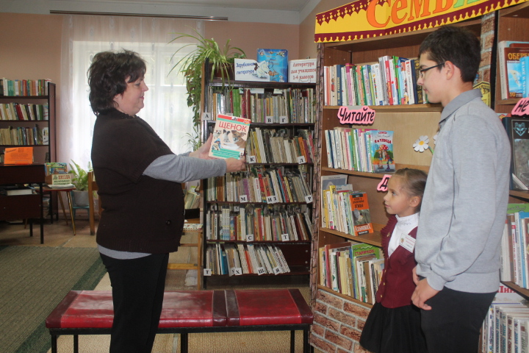
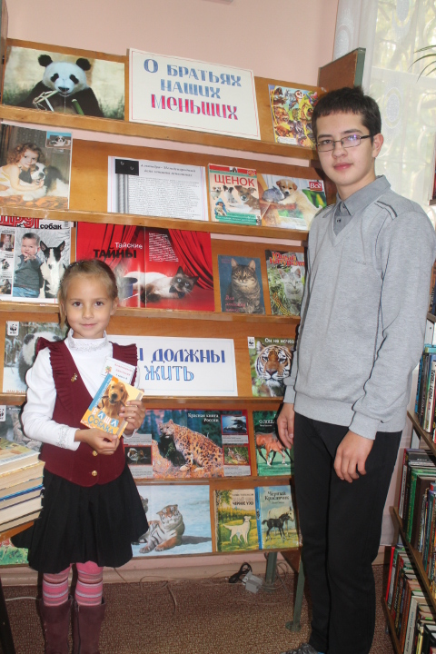
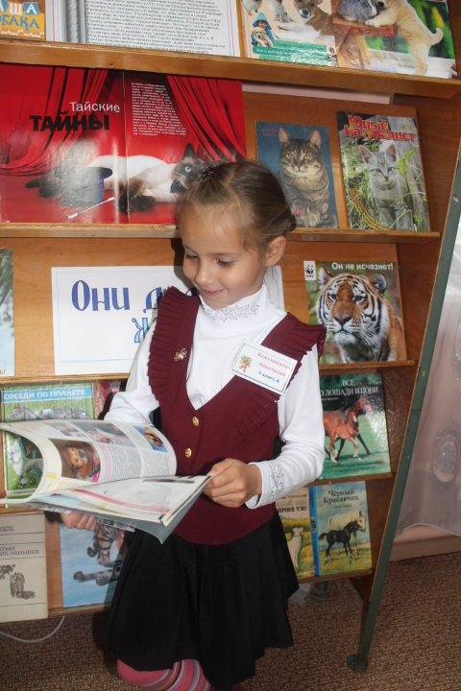

1. Ознакомление с литературой по данной проблематике
(изучение теории, связанной с выбранной темой)
В Центре по библиотечной работе с детьми МУК "Ярцевская районная центральная библиотека"
Старикова Валентина Михайловна

Slide 14

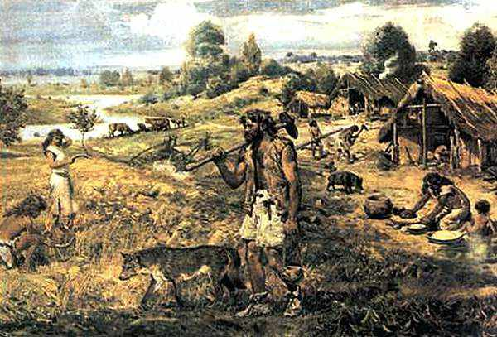
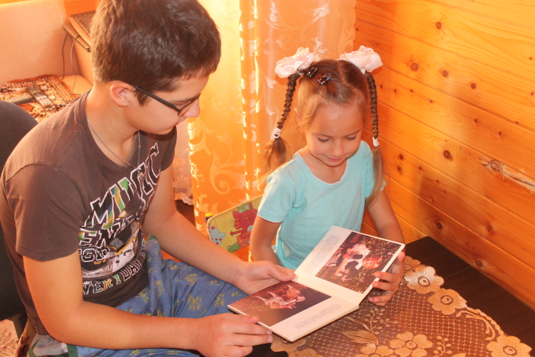
Вновь на помощь пришёл старший брат
Собаку приручил человек ещё в каменном веке

Slide 15

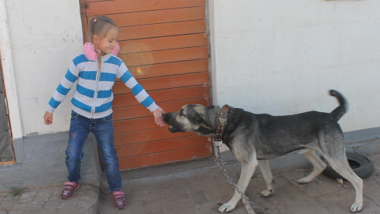
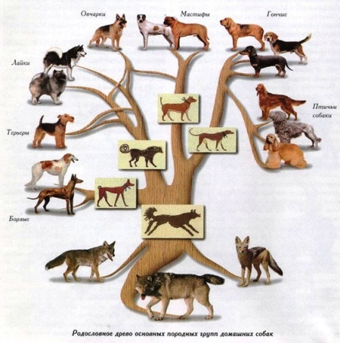
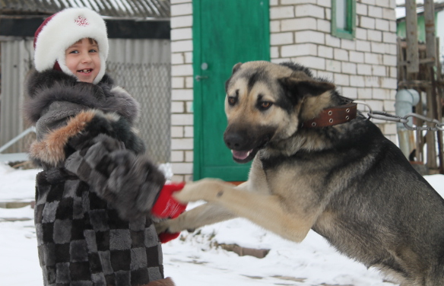
Я узнала, что мой домашний друг ………. – беспородный, но мы его всё равно очень любим

Slide 16

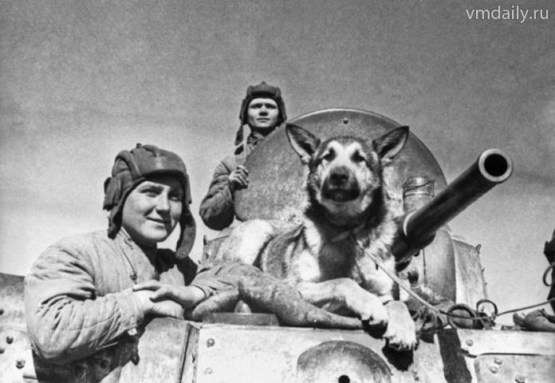
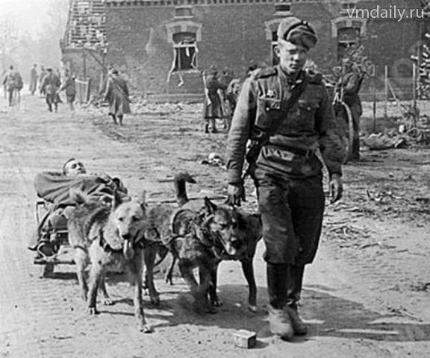
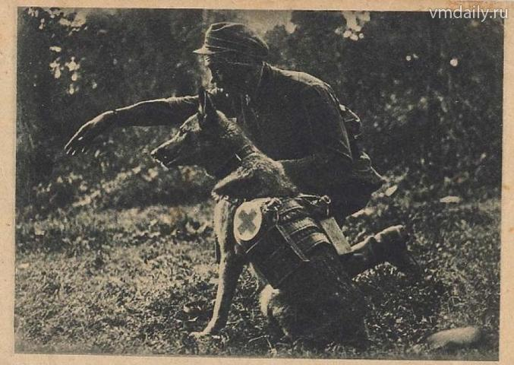
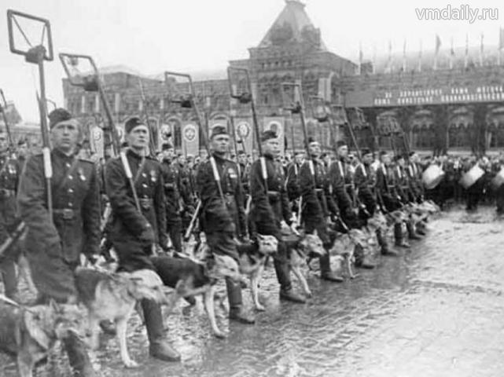
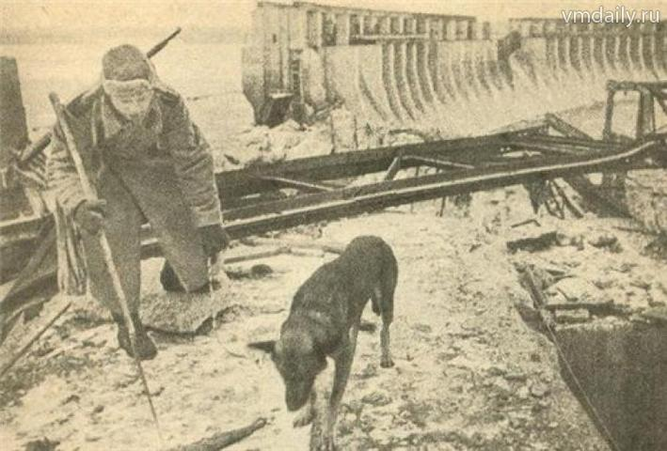
Знаменитый пес Джульбарс был награжден медалью "За боевые заслуги"
Фото: Из архивов
Ездовые собаки везут раненного
Фото: Из архивов
Собака-санитар всегда готова была прийти на помощь раненым
Собаки-участники Великой Отечественной войны на параде 1945 года
Фото: Из архивов
Собака-миноискатель на задании
Фото: Из архивов

Slide 17

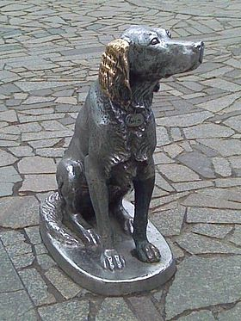
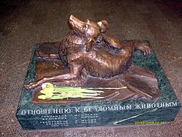
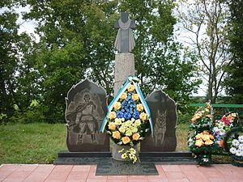
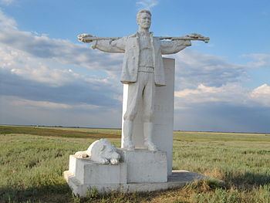
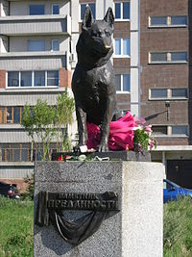
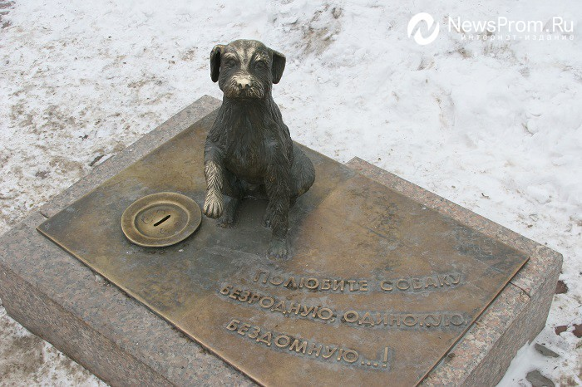
Памятник «Сочувствие» — находится между входом и выходом станции московского метро »Менделеевска», посвящён гуманному отношению к бездомным животным.
Памятник Белому Биму Чёрное ухо — памятник собаке Белому Биму Чёрное ухо, герою повести Гавриила Николаевича Троепольского
Памятник героям-пограничникам и служебным собакам
Чабан с собакой
Памятник преданности — памятник псу, терпеливо ждущему своих хозяев

Slide 18

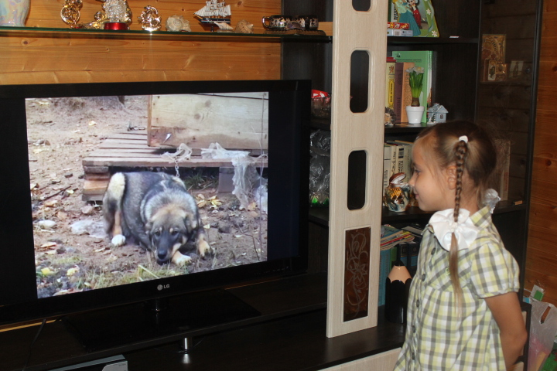

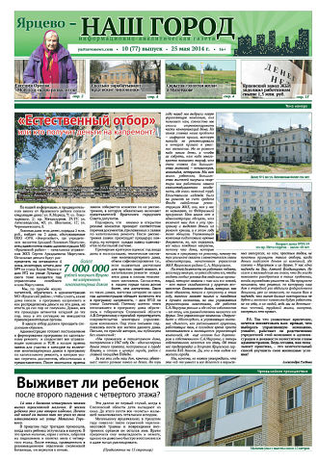
О безрадостной жизни собак в нашем городе рассказывают СМИ

Slide 19

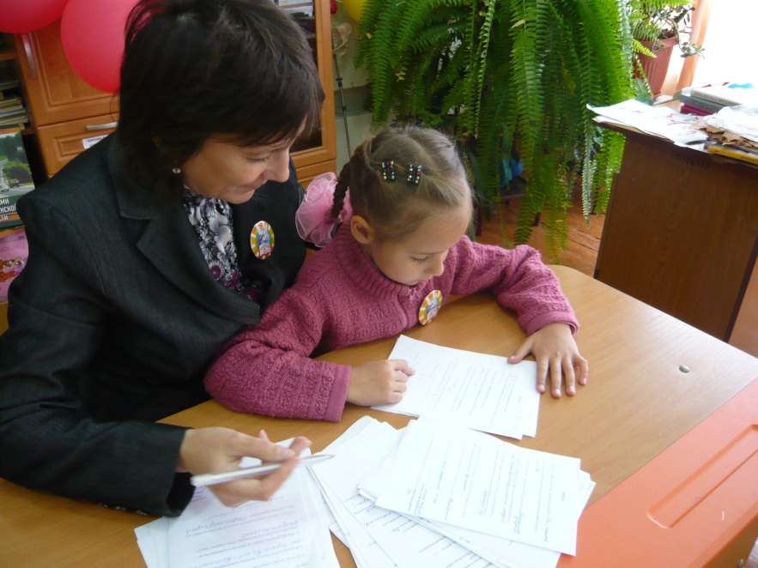
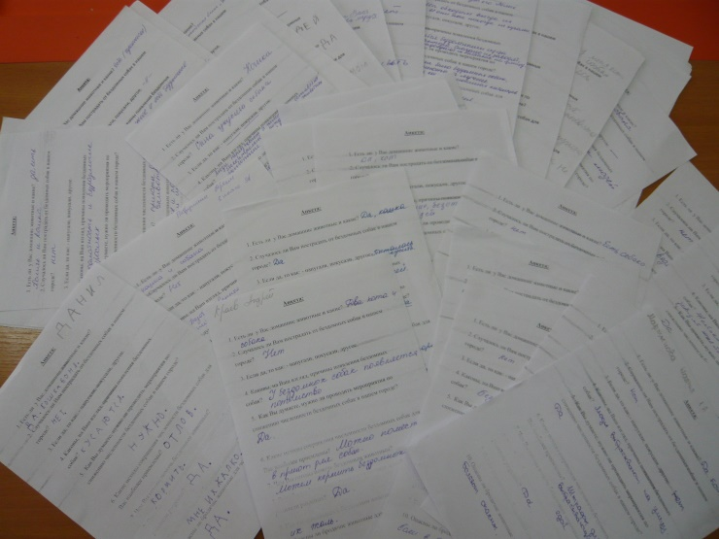
2.2. Анкетирование детей и взрослых. Обработка анкетных данных

Slide 22
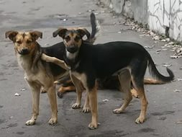
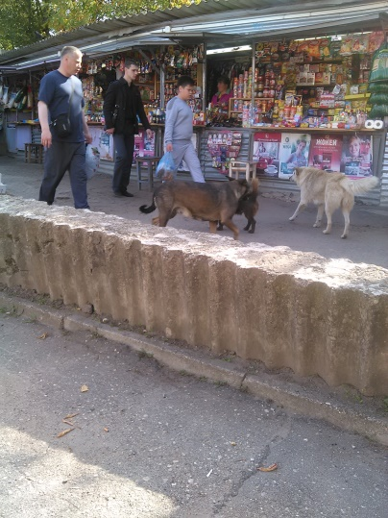
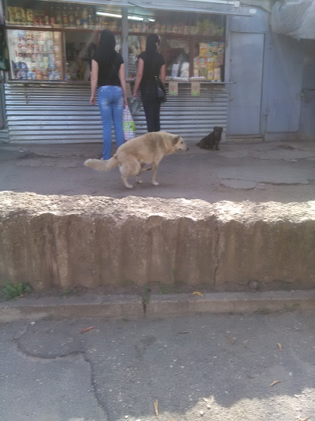
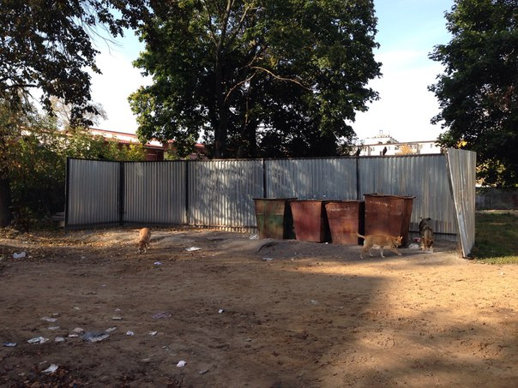
Наблюдение за бездомными собаками в районе школы

Slide 23

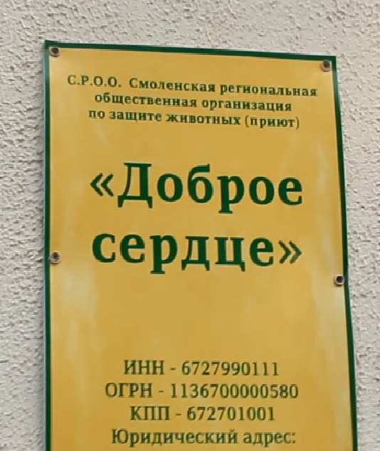
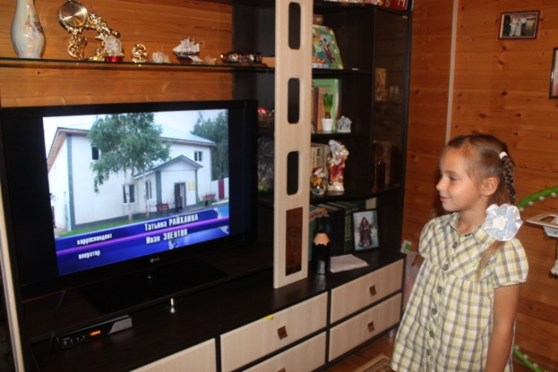
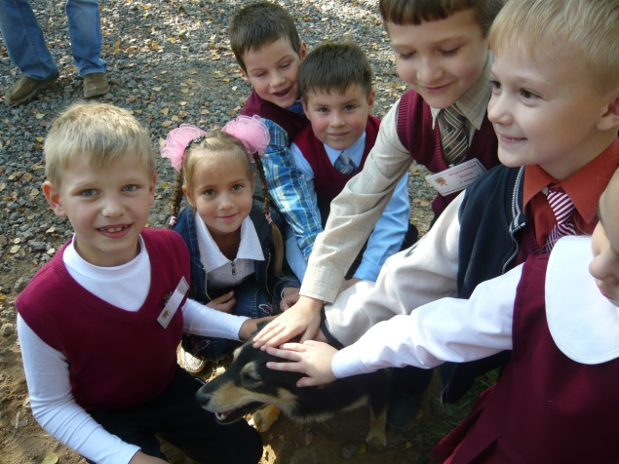
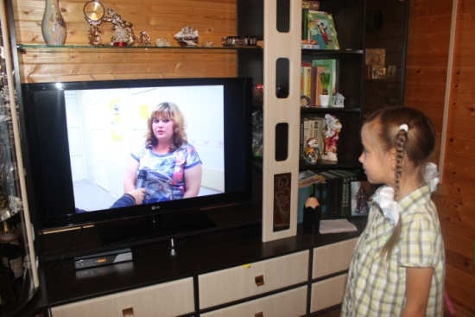
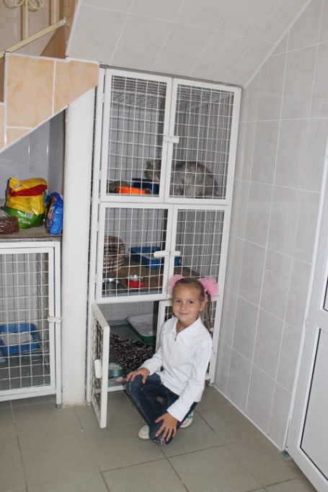
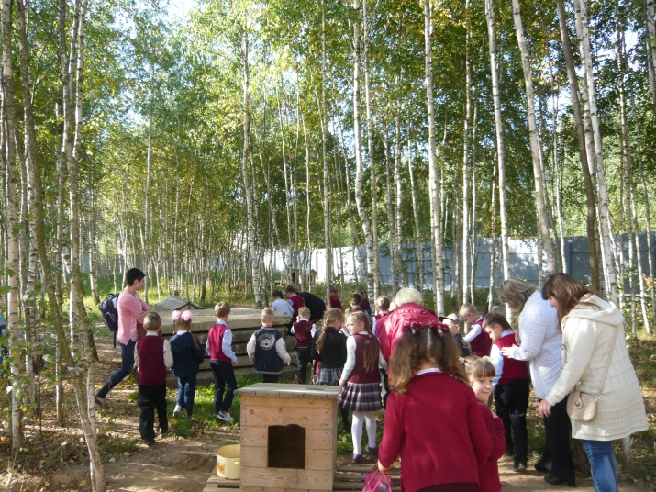
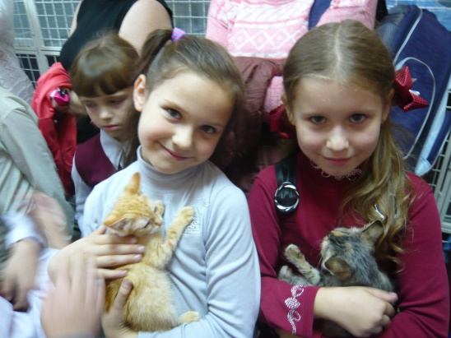

Slide 24
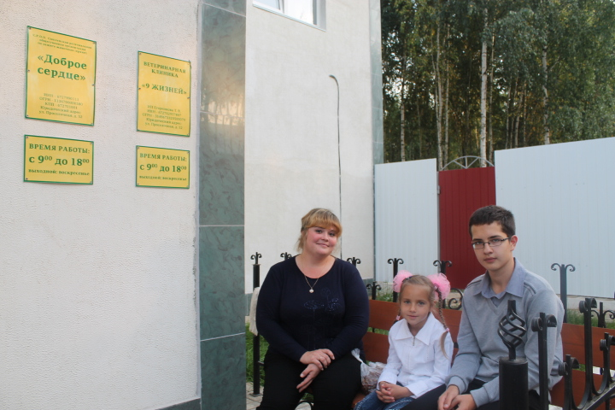
Мнение специалиста

Slide 25
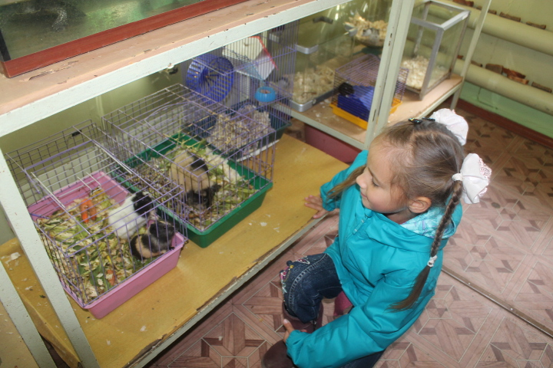
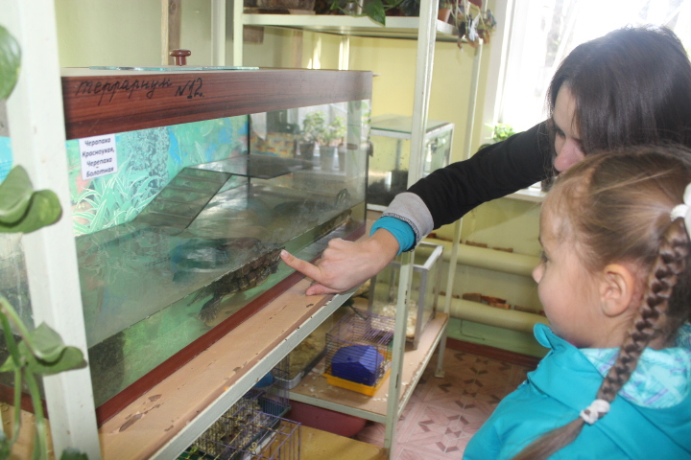
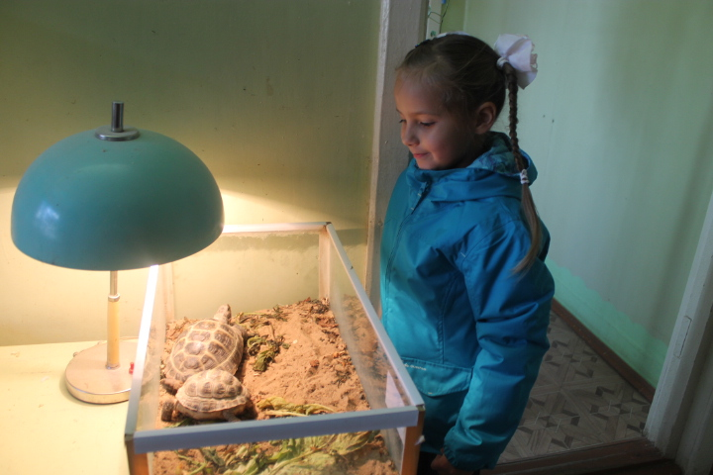
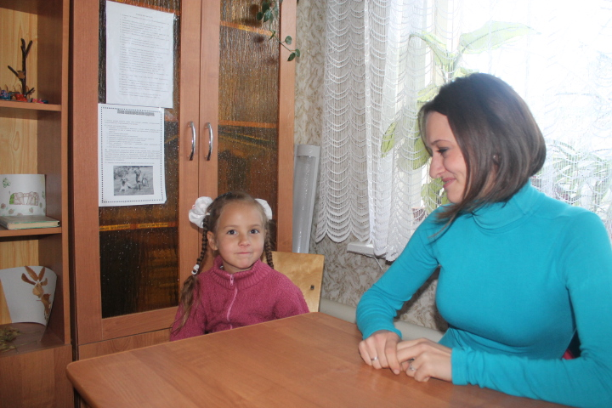
Беседа с педагогом дополнительного образования СЮН Бахтиной О. П.

Slide 26
III этап – заключительный
Оформление памятки и буклета
«Внимание! Бродячие собаки»

Slide 27

Заключение
В результате проделанной работы можно сделать следующий вывод: цель работы достигнута. Я нашла материал о разнообразии отношений человека и собаки, рассказала о них одноклассникам, и уверена, что ребята, прежде чем взять домой животное подумают, какую ответственность они берут на себя за воспитание домашнего питомца.
Я узнала,
как собака подружилась с человеком, о профессиях собак;
беспризорные собаки опасны, беспризорность собак может привести к их одичанию и сплочению в стаи, это опасно, так как стаями собаки могут нападать на человека;
бездомные собаки не прививаются, поэтому при их распространении могут быть вспышки эпидемий;
беспризорные собаки являются источником загрязнения окружающей среды;
можно рассмотреть три способа решения проблемы бездомных собак: а) стерилизация;
б) усыпление;
в) помещение в приют.
Помещение собак в приюты – это наиболее добрый путь для решения проблемы.

Slide 28


Накопленный собранный материал, памятку и буклет «Внимание! Бездомные собаки!» можно использовать:
на уроках окружающего мира;
на уроках русского языка и литературы;
на уроках здоровья ;
при проведении классных часов и бесед.
Он способствует развитию кругозора учащихся, интереса, казалось бы, к простым и повседневным вещам, способствует формированию ответственности за четвероного друга, потребности следить за своим здоровьем, выполнять правила безопасного поведения при встрече с бездомными животными.

Slide 29
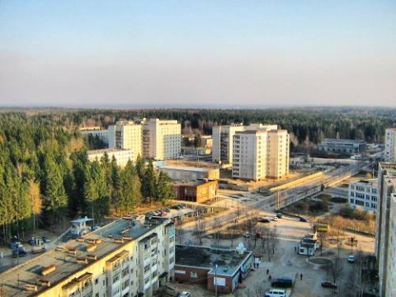
Уважаемые жители нашего города!
Я призываю вас обратиться к Главе Администрации Ярцевского района, к городскому Совету депутатов, к полномочиям которого отнесено решение природоохранных задач, с просьбой принять меры по данному вопросу.

